Slide 1
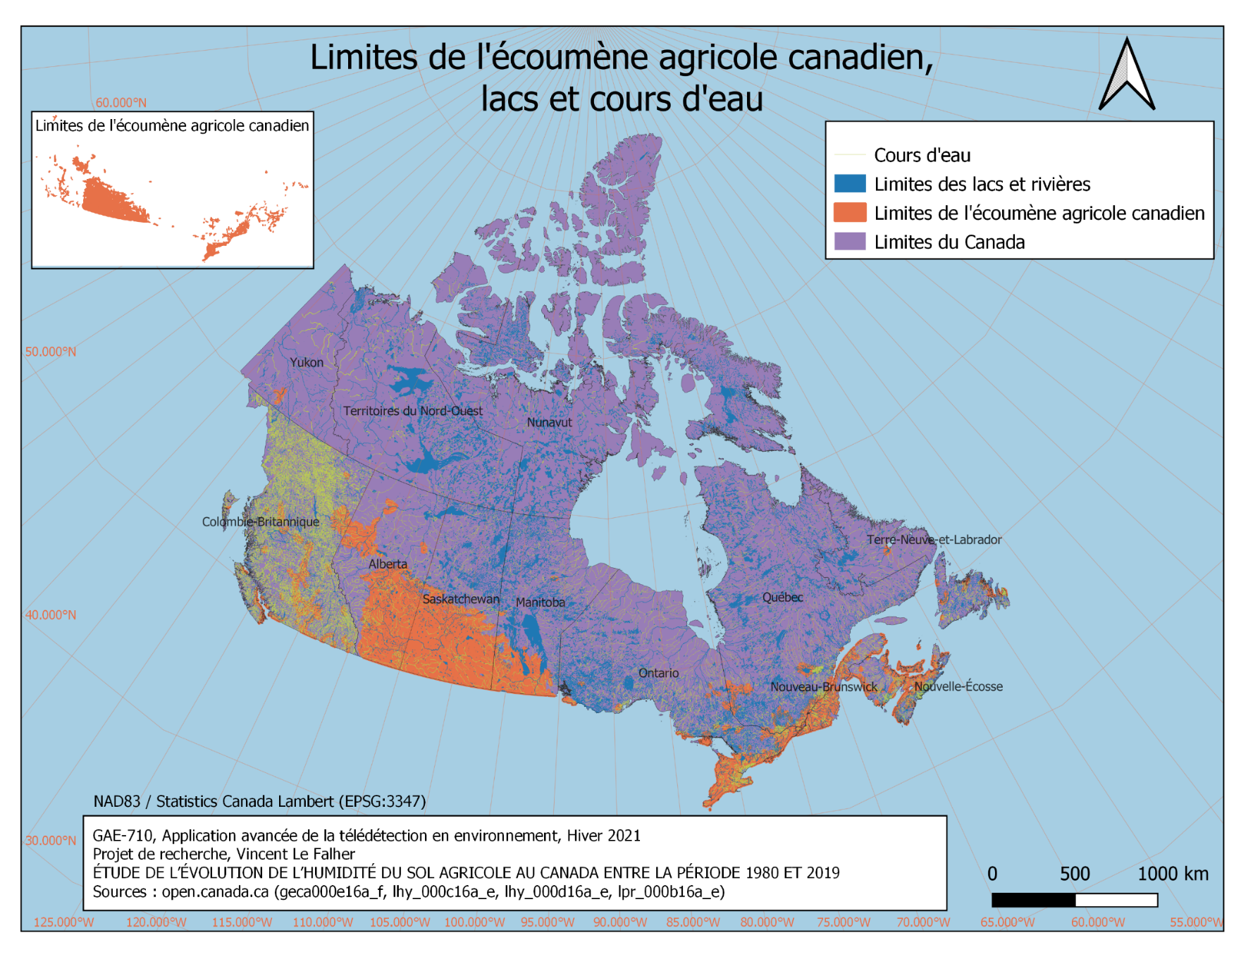
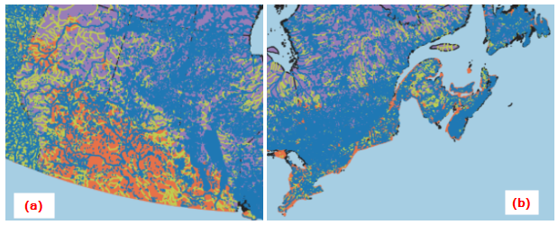
Hiver 2021 – GAE710
Université de Sherbrooke
Présentation du projet de recherche
V. Le Falher (2021)
Étude de l’évolution de l’humidité du sol agricole au Canada entre 1980 et 2019 (2021)
Par : Vincent le Falher
Notes:
Bonsoir, Je vais commencer la présentation de mon projet de recherche sur lequel j’ai travaillé.
diapositive
L’agriculture de précision est un sujet qui m’intéresse, c’est la raison du choix du sujet de ce projet.
Je voulais savoir si, ou comment, les zones agricoles au Canada étaient en mis danger par la sécheresse dans le futur. Car le Canada est réputé pour avoir de l’eau.
Le terme « écoumène » est utilisé par les géographes pour désigner la surface habitée ou exploitée par l’homme. Statistique Canada applique cette définition en agriculture pour désigner les régions où se déroulent les principales activités agricoles au pays”. (open.canada.ca, 2021)
« écoumènes de population»

Slide 2
Plan de la présentation
Introduction
Données
Méthodologie
Résultats
Discussion
Mots clés : Humidité du sol, « sm », écoumème agricole, Canada, région des Prairies, région du Saint-Laurent, ESA CCI SM v05.2, 1980-2019, netCDF-4, Python ‘xarray’, raster, t-test, régression linéaire

Slide 3
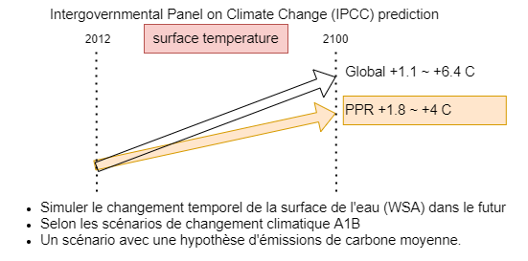
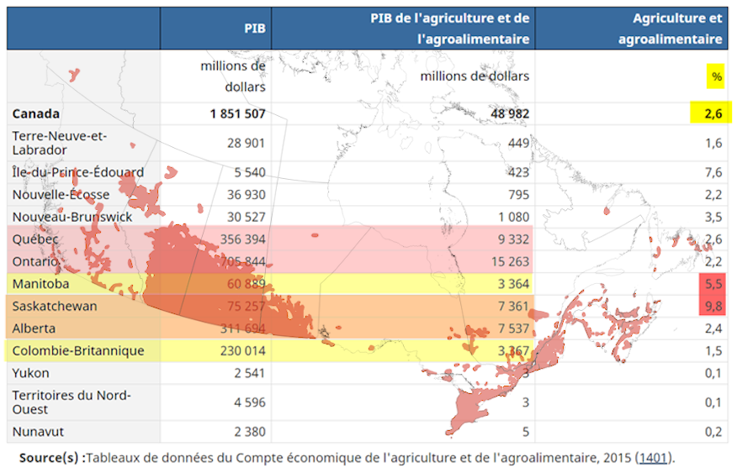
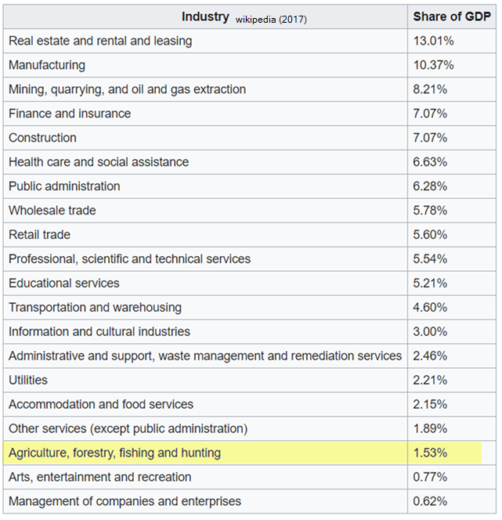
Problématique, hypothèses et objectifs
Problématique
Évaluer les changements régionaux pendant la période d’étude 1980-2019 (40 ans) grâce à VCE¹ “humidité du sol (sm)”, pour les sols agricoles du Canada
Statistique Canada (2015)
Périodes de sécheresse plus fréquentes, plus longues et plus sévères
Tendance des régions touchées par les périodes de sécheresse
¹ VCE Variable Climatique Essentielle - Essential Climate Variables (ECV)
https://public.wmo.int/en/programmes/global-climate-observing-system/essential-climate-variables
Notes:
L’objectif principal est d’étudier les changements de la variable environnementale “humidité du sol”, à l’échelle des sols agricoles du Canada, pour évaluer les changements régionaux pendant la période d’étude 1980-2019 (40 ans).
Les sous-objectifs sont d’évaluer si des périodes de sécheresse plus fréquentes, plus longues et plus sévères risquent de se produire en raison de la hausse des températures, selon la tendance observée. Il est aussi désiré d’évaluer si ces périodes de sécheresse intense ont plus de chance de se dérouler dans les régions climatiques déjà propices et historiquement touchées.
L’hypothèse nulle que l’on désire rejeter est la suivante: il n’y a pas eu de variations de la sévérité des épisodes de sécheresse au Canada.
¹ VCE Variable Climatique Essentielle - Essential Climate Variables (ECV)
https://public.wmo.int/en/programmes/global-climate-observing-system/essential-climate-variables

Slide 4
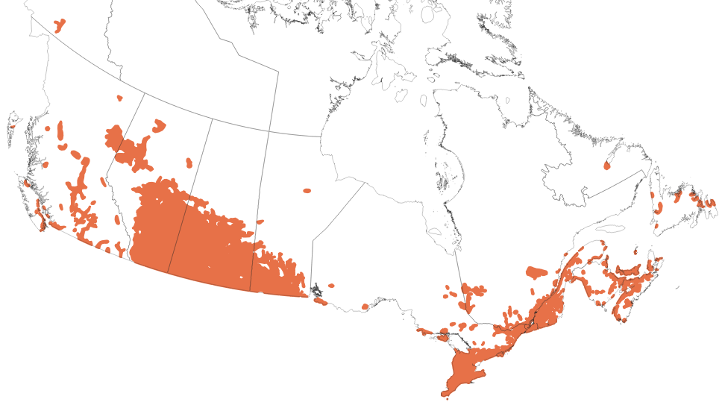
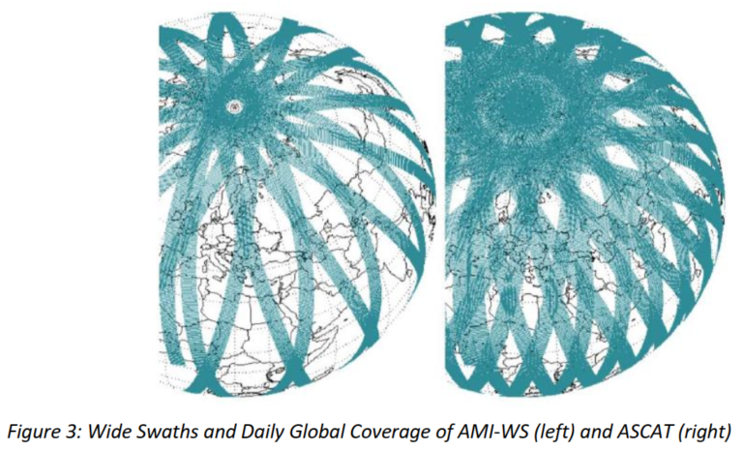
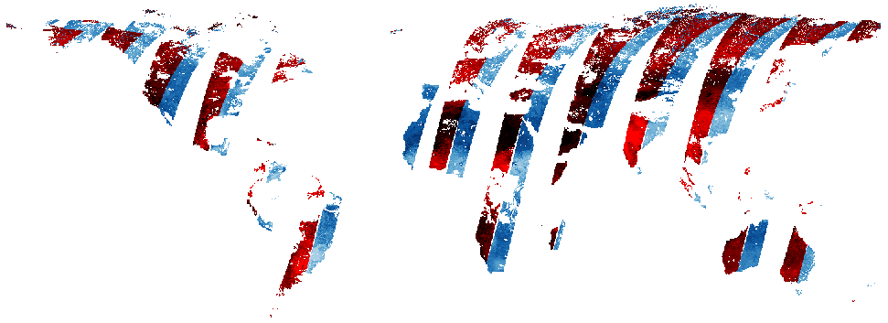
Données
Écoumème agricole canadien
Type | Source | Résolutions spatio/temporelle | Période | Format
Polygone | Statistique Canada Gouvernement Ouvert - Canada | NAD83 (mètre) | 2016 | shapefile
“Le Fichier des limites pour l’écoumène agricole représente l’écoumène agricole du Canada. Le terme « écoumène » est utilisé par les géographes pour désigner la surface habitée ou exploitée par l’homme. Statistique Canada applique cette définition en agriculture pour désigner les régions où se déroulent les principales activités agricoles au pays”. (open.canada.ca, 2021)
Humidité du sol
Série temporelle ESA CCI SM v05.2 | ESA Programme on Global Monitoring of Essential Climate Variables | WSG84 (degré) 0.25° Journalier | 1980 2019 | netCDF-4
“The ESA CCI SM v05.2 product consists of three surface soil moisture data sets: The “ACTIVE Product” and the “PASSIVE Product” were created by fusing scatterometer and radiometer soil moisture products, respectively; The “COMBINED Product” is a blended product based on the former two data sets. Data files are provided as NetCDF-4 classic format and comprise global merged surface soil moisture datasets at daily temporal resolution. The data set spans over 40 years covering the period from November 1978 to December 31st 2019.” (esa-soilmoisture-cci.org, 2021). Scale is between 0-0.4. The unit of the “sm” variable is in m3m-3.

Slide 5
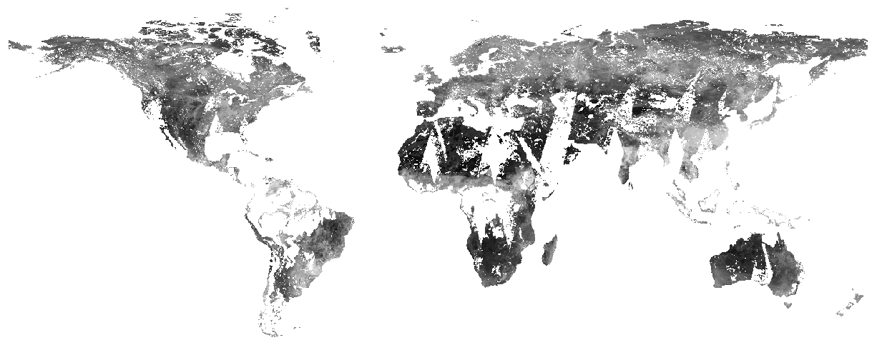
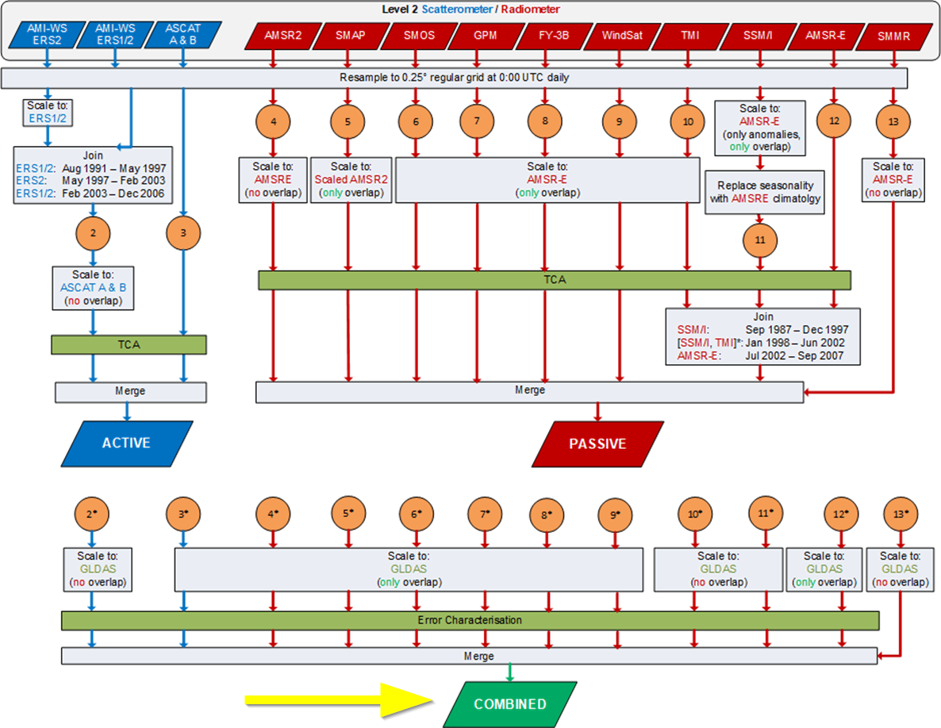
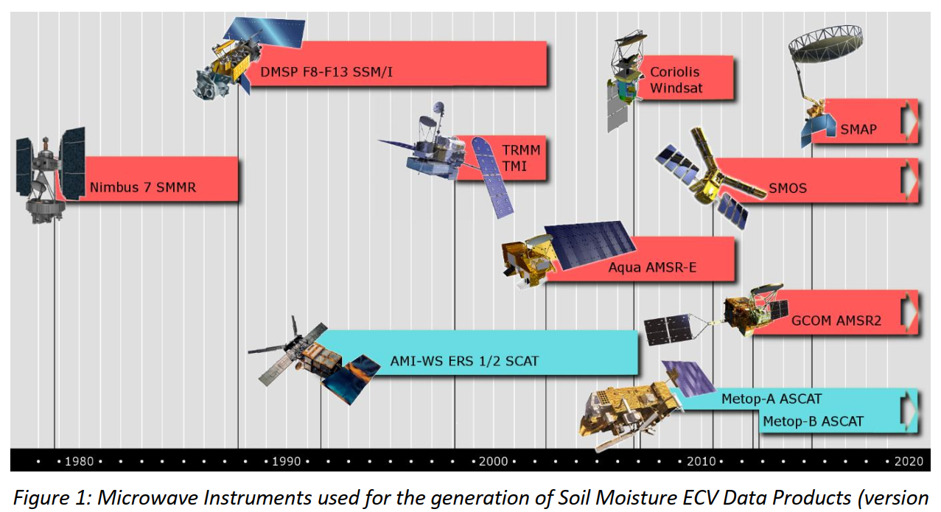
ESA CCI SM v05.2 product
Notes:
To explore the likely influence of future climate change on the PPR wetlands WSA by prediction, we also downloaded simulated monthly PDSI layers (2.5 2.5 resolution) in the 21st century from Climate and Global Dynamic (http://www. cgd.ucar.edu/cas/catalog/climind/pdsi.html), which were computed using multi-model ensemble-mean monthly data of precipitation, surface air temperature, specific humidity, net radiation, wind speed and air pressure from 22 coupled climate models participated in the IPCC AR4 (Dai, 2011)

Slide 6

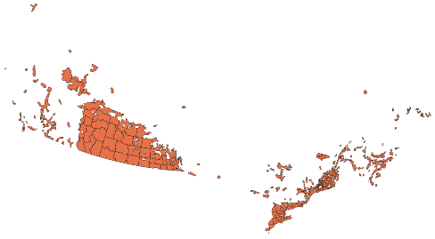
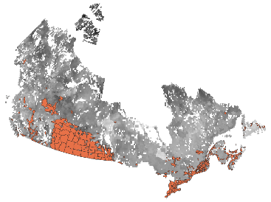
Méthodologie: préparation (fichiers)
1
Canada
1980-2019; 14 611 fichiers netCDF-4; 14.3 GB
Calendrier agricole avril-août => 6 080 fichiers; 1.7GB
WSG84 (global; degrée) => NAD83 (régional; mètre)
netCDF-4 couche « sm » => geoTIFF (405x178, 72 090)
x 14 611 fichiers
avril-août
= 6 080 fichiers
Notes:
geoTIFF 405x178 canada

Slide 7
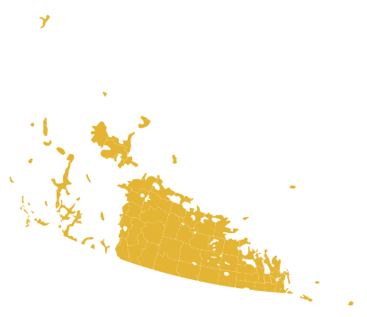
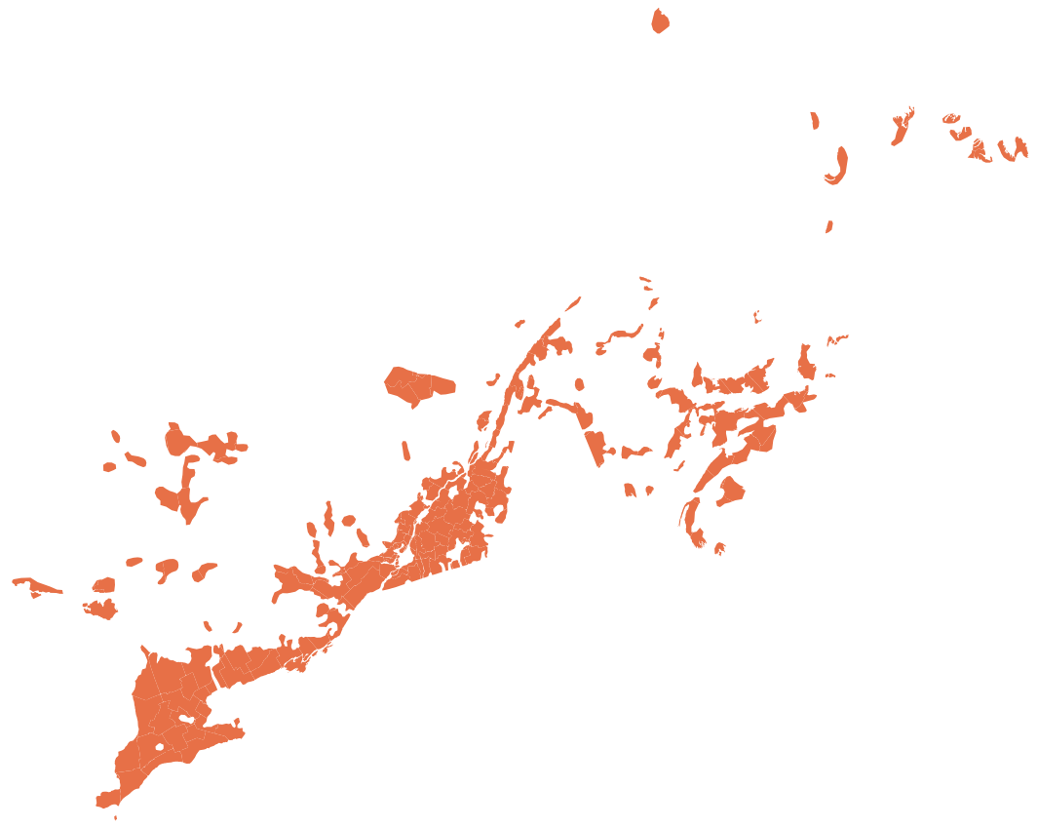

Méthodologie: préparation (fichiers)
1
Canada
2
3
Prairies
Saint-Laurent
1980-2019; 14 611 fichiers netCDF-4; 14.3 GB
Calendrier agricole avril-août => 6 080 fichiers; 1.7GB
WSG84 (global; degrée) => NAD83 (régional; mètre)
netCDF-4 couche « sm » => geoTIFF
QGIS, bash unix
gdalwarp
x 14 611 fichiers
60 heures de traitement (automatisé)!
avril-août
Trois jeux de données
sm écoumène du Canada
sm écoumène des Prairies / centre / ouest canadien
sm écoumène Saint-Laurent / est canadien
geoTiff; avril-août; NAD83; 18 360 fichiers; 1.8GB
= 6 080 fichiers

Slide 8
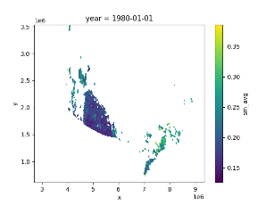
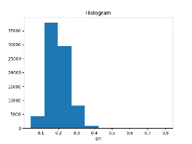
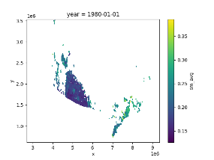
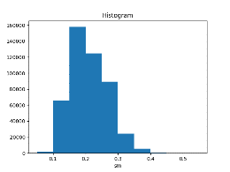
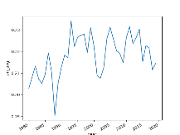
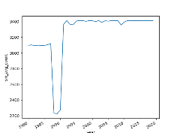
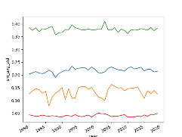
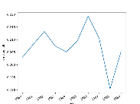
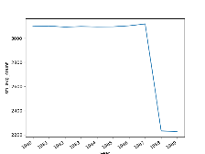
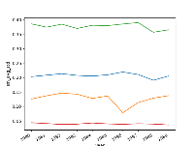
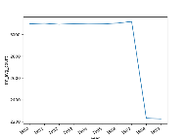
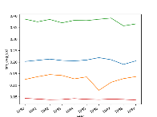
Méthodologie
Méthodologie: préparation (statistiques)
1
Canada
Trois jeux de données
sm écoumène du Canada
sm écoumène des Prairies / centre / ouest canadien
sm écoumène Saint-Laurent / est canadien
geoTiff; avril-août; NAD83; 18 360 fichiers; 1.8GB
= 6 080 fichiers
avril-août
Pour chaque année 1980-2019 (40)
Raster sm moyen
histogramme
Pour la période de l’étude:
Diagramme en ligne du sm moyen
Diagramme en ligne du sm min, max, moy, std dev
Diagramme en ligne du nombre de pixel / raster
Pour chaque décennie (4)
1980-89; 1990-99; 2000-09; 2010-19
Diagramme en ligne du sm moyen
Diagramme en ligne du sm min, max, moy, std dev
Diagramme en ligne du nombre de pixel / raster
8

Slide 9
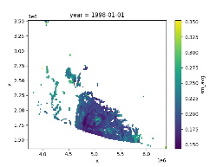
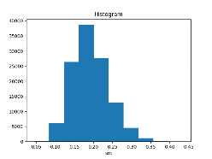
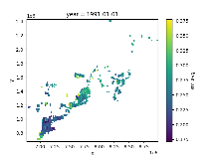
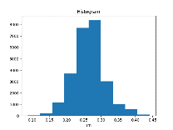

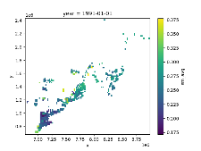

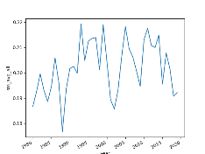
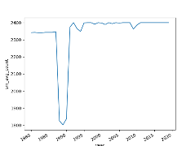
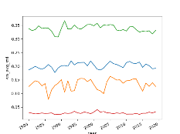
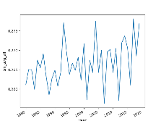
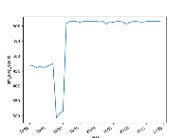
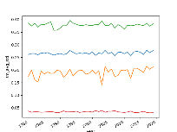
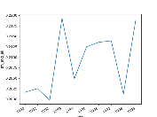
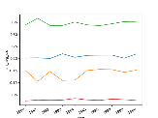
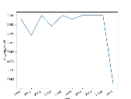
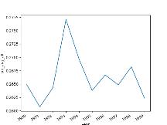
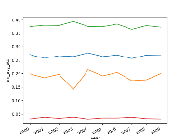
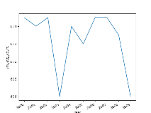
Python, Pycharm
xarray, rasterio, pandas, scipy, matplotlib, sklearn, statsmodels
Méthodologie
Méthodologie: préparation (statistiques)
1
2
3
Canada
Prairies
Saint-Laurent
Trois jeux de données
sm écoumène du Canada
sm écoumène des Prairies / centre / ouest canadien
sm écoumène Saint-Laurent / est canadien
geoTiff; avril-août; NAD83; 18 360 fichiers; 1.8GB
= 6 080 fichiers
avril-août
Pour chaque année 1980-2019 (40)
Raster sm moyen
histogramme
Pour la période de l’étude:
Diagramme en ligne du sm moyen
Diagramme en ligne du sm min, max, moy, std dev
Diagramme en ligne du nombre de pixel / raster
Pour chaque décennie (4)
1980-89; 1990-99; 2000-09; 2010-19
Diagramme en ligne du sm moyen
Diagramme en ligne du sm min, max, moy, std dev
Diagramme en ligne du nombre de pixel / raster
9

Slide 10


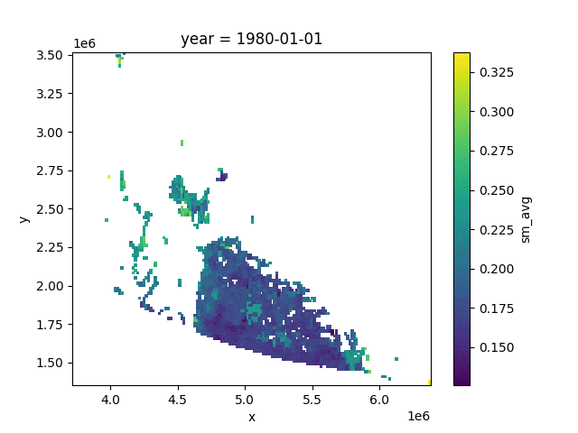

Résultats: évolution du sm moyen
National canadien
Prairie / centre / ouest canadien
1990-99
2000-09
2010-19

Slide 11
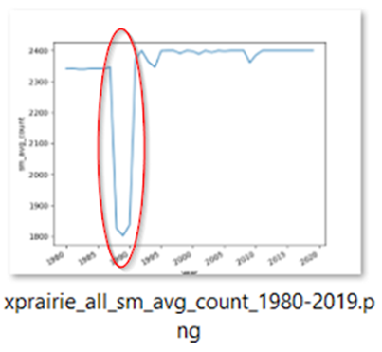
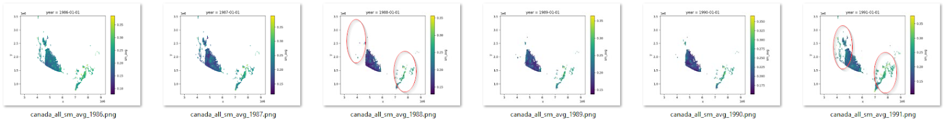
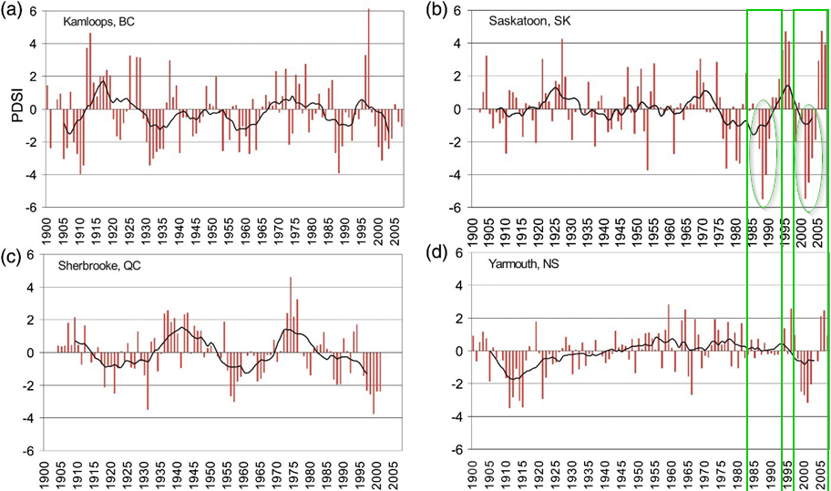
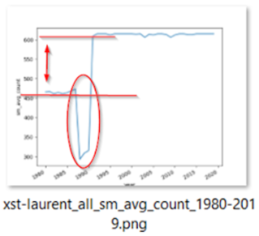
Résultats: nombre de pixels
Prairie / centre / ouest canadien
Environment Canada (2015)
Nombre de pixels sm moyen
Chute importante en 1980
Saint-Laurent 4 fois moins que Prairie; normal à partir de 1990 (instruments actif de télédétection, algorithme)
Annual Palmer Drought Severity (PDSI) values for
a) Kamloops, BC, b) Saskatoon, SK, c) Sherbrooke, QC, and d) Yarmouth, NS. Solid lines represent 10-year running means
Saint-Laurent / est canadien

Slide 12
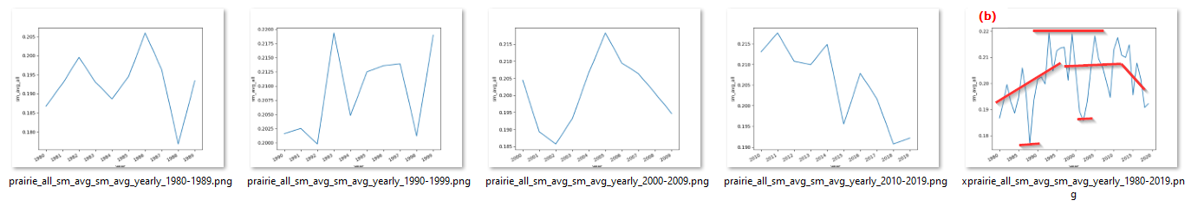

Résultats: tendance du sm moyen
Prairie / centre / ouest canadien
1980-89
1990-99
2000-09
2010-19
1980-2019
sm moyen
Pas la même échelle de valeur: 0.26~0.28 vs 0.18~0.22
Prairie tendance à la baisse
Saint-Laurent tendance à la hausse
Saint-Laurent / est canadien

Slide 13


Résultats: sm min, max, std dev, moy
Prairie / centre / ouest canadien
sm max
sm moyen
sm min
sm dev. std.
1980-89
1990-99
2000-09
2010-19
1980-2019
Nombre de pixels sm moyen
Chute importante en 1980
Saint-Laurent 4 fois moins; normal à partir de 1990 (instruments de télédétection, algorithme)
Saint-Laurent / est canadien

Slide 14
Résultats: hypothèse nulle
Hypothèse nulle posée
il n’y a pas eu de variations de la sévérité des épisodes de sécheresse au Canada pendant la période d’étude entre 1980 et 2019.
Hypothèse alternative
il y a eu des variations de la sévérité des épisodes de sécheresse au Canada pendant la période d’étude entre 1980 et 2019.
Python scipy.stats.ttest_ind; « T-test for the mean of two independant samples of scores. »
Interval de comparaison | p-value | Rejet de l’hypothèse nulle
1980s vs 1990s | 6.89e-05 | Oui
1990s vs 2000s | 0.15 | Non
2000s vs 2010s | 0.29 | Non

Slide 15



Résultats: modélisation (régression linéaire simple)

Slide 16
Ce qu’il faut retenir…pour cette période d’étude de 40 ans
Confirmation des deux périodes de hausse et de baisse du « sm » avec la littérature (1988-1990 et 2000-2005)
Analyse au niveau régional/local plus appropriée que national
La région des Prairies semble plus sensible aux sécheresses que l’est canadien
plus dépendante des précipitations, et des périodes de chaleur (évaporation)
Pas de tendance évidente
Pas de modélisation qui peut être extraite

Slide 17
Références
Bonsal, Barrie R., Elaine E. Wheaton, Aston C. Chipanshi, Charles Lin, David J. Sauchyn, et Lei Wen. 2011. « Drought Research in Canada: A Review ». Atmosphere-Ocean 49 (4): 303‑19. https://doi.org/10.1080/07055900.2011.555103.
Champagne, Catherine, Andrew Davidson, Patrick Cherneski, Jessika L’Heureux, et Trevor Hadwen. 2015. « Monitoring Agricultural Risk in Canada Using L-Band Passive Soil Moisture from SMOS ». Journal of Hydrometeorology 16 (1): 5‑18. https://doi.org/10.1175/JHM-D-14-0039.1.
« Climate scenarios for agriculture - Agriculture and Agri-Food Canada (AAFC) ». s. d. Consulté le 20 février 2021. https://www.agr.gc.ca/eng/agriculture-and-the-environment/agricultural-practices/climate-change-and-agriculture/climate-scenarios-for-agriculture/?id=1329321981630.
« Climate Variables | Atlas climatique du Canada ». s. d. Consulté le 21 février 2021. https://atlasclimatique.ca/variables.
Cohen, Stewart, Grace Koshida, et Linda Mortsch. 2015. « Climate and Water Availability Indicators in Canada: Challenges and a Way Forward. Part III – Future Scenarios ». Canadian Water Resources Journal / Revue Canadienne Des Ressources Hydriques 40 (2): 160‑72. https://doi.org/10.1080/07011784.2015.1006021.
Collins, Matthew, Reto Knutti, Julie Arblaster, Jean-Louis Dufresne, Thierry Fichefet, Xuejie Gao, William J Gutowski Jr, et al. s. d. « Long-Term Climate Change: Projections, Commitments and Irreversibility », 108.
« Couverture_des_terres_des_regions_agricoles_du_Canada_vers_l_an_2000_Specifications_de_contenu_informationnel_produites_conformement_a_la.pdf ». s. d. Consulté le 23 février 2021. https://www.agr.gc.ca/atlas/supportdocument_documentdesupport/circa2000Landcover/fr/Couverture_des_terres_des_regions_agricoles_du_Canada_vers_l_an_2000_Specifications_de_contenu_informationnel_produites_conformement_a_la.pdf.
Defourny, Pierre, Céline Lamarche, et Quentin Marissiaux. s. d. « BROCKMANN CONSULT GMBH », 38.
« Drought ». s. d. Consulté le 20 février 2021. https://www.nrcan.gc.ca/climate-change/impacts-adaptations/climate-change-impacts-forests/forest-change-indicators/drought/17772.
« ESA_CCI_SM_RD_D2.1_v1_ATBD_v05.2.pdf ». s. d. Consulté le 21 février 2021. https://www.esa-soilmoisture-cci.org/sites/default/files/documents/public/CCI%20SM%20v05.2%20documentation/ESA_CCI_SM_RD_D2.1_v1_ATBD_v05.2.pdf.
Gruber, Alexander, Tracy Scanlon, Robin van der Schalie, Wolfgang Wagner, et Wouter Dorigo. 2019. « Evolution of the ESA CCI Soil Moisture Climate Data Records and Their Underlying Merging Methodology ». Earth System Science Data 11 (2): 717‑39. https://doi.org/10.5194/essd-11-717-2019.
Huffman, Ted, Jiangui Liu, Melodie Green, Dick Coote, Zhe Li, Huanjun Liu, Tingting Liu, Xinle Zhang, et Yuneng Du. 2015. « Improving and Evaluating the Soil Cover Indicator for Agricultural Land in Canada ». Ecological Indicators 48 (janvier): 272‑81. https://doi.org/10.1016/j.ecolind.2014.07.008.
Kidd, Richard. s. d. « Soil Moisture ECV Product User Guide (PUG) », nº 1: 88.
Koshida, Grace, Stewart Cohen, et Linda Mortsch. 2015. « Climate and Water Availability Indicators in Canada: Challenges and a Way Forward. Part I – Indicators ». Canadian Water Resources Journal / Revue Canadienne Des Ressources Hydriques 40 (2): 133‑45. https://doi.org/10.1080/07011784.2015.1006023.
Kulshreshtha, Surendra N. 2011. « Climate Change, Prairie Agriculture, and Prairie Economy: The New Normal ». Canadian Journal of Agricultural Economics/Revue Canadienne d’agroeconomie 59 (1): 19‑44. https://doi.org/10.1111/j.1744-7976.2010.01211.x.
Mortsch, Linda, Stewart Cohen, et Grace Koshida. 2015. « Climate and Water Availability Indicators in Canada: Challenges and a Way Forward. Part II – Historic Trends ». Canadian Water Resources Journal / Revue Canadienne Des Ressources Hydriques 40 (2): 146‑59. https://doi.org/10.1080/07011784.2015.1006024.
Nicolai-Shaw, Nadine, Jakob Zscheischler, Martin Hirschi, Lukas Gudmundsson, et Sonia I. Seneviratne. 2017. « A Drought Event Composite Analysis Using Satellite Remote-Sensing Based Soil Moisture ». Remote Sensing of Environment 203 (décembre): 216‑25. https://doi.org/10.1016/j.rse.2017.06.014.
Ouyang, Zutao, Richard Becker, Wade Shaver, et Jiquan Chen. 2014. « Evaluating the Sensitivity of Wetlands to Climate Change with Remote Sensing Techniques: CLIMATE CHANGE SENSITIVITY OF WETLANDS FROM REMOTE SENSING ». Hydrological Processes 28 (4): 1703‑12. https://doi.org/10.1002/hyp.9685.
Pinzon, Jorge, et Compton Tucker. 2014. « A Non-Stationary 1981–2012 AVHRR NDVI3g Time Series ». Remote Sensing 6 (8): 6929‑60. https://doi.org/10.3390/rs6086929.
Secretariat, Treasury Board of Canada, et Treasury Board of Canada Secretariat. s. d. « Palmer Drought Index - Open Government Portal ». Consulté le 21 février 2021. https://open.canada.ca/data/en/dataset/35b4153e-593f-47aa-91c0-c2f706382079.
Shen, Samuel, Alan Basist, et Allan Howard. 2010. « Structure of a Digital Agriculture System and Agricultural Risks Due to Climate Changes ». Agriculture and Agricultural Science Procedia 1: 42‑51. https://doi.org/10.1016/j.aaspro.2010.09.006.
« Soil Moisture Data Sets: Overview & Comparison Tables | NCAR - Climate Data Guide ». s. d. Consulté le 20 février 2021. https://climatedataguide.ucar.edu/climate-data/soil-moisture-data-sets-overview-comparison-tables.
Wheaton, Elaine, et Suren Kulshreshtha. 2017. « Environmental Sustainability of Agriculture Stressed by Changing Extremes of Drought and Excess Moisture: A Conceptual Review ». Sustainability 9 (6): 970. https://doi.org/10.3390/su9060970.
Yang, Jun, Peng Gong, Rong Fu, Minghua Zhang, Jingming Chen, Shunlin Liang, Bing Xu, Jiancheng Shi, et Robert Dickinson. 2013. « The Role of Satellite Remote Sensing in Climate Change Studies ». Nature Climate Change 3 (10): 875‑83. https://doi.org/10.1038/nclimate1908.
Yusa, Anna, Peter Berry, June J.Cheng, Nicholas Ogden, Barrie Bonsal, Ronald Stewart, et Ruth Waldick. 2015. « Climate Change, Drought and Human Health in Canada ». International Journal of Environmental Research and Public Health 12 (7): 8359‑8412. https://doi.org/10.3390/ijerph120708359.
Zhang, Yu-quan, Yong-xia Cai, Robert H Beach, et Bruce A McCARL. 2014. « Modeling Climate Change Impacts on the US Agricultural Exports ». Journal of Integrative Agriculture 13 (4): 666‑76. https://doi.org/10.1016/S2095-3119(13)60699-1.

Slide 18

(Paquin S., 2015)
Merci

Slide 19
?
Questions ?

Slide 20




Python xarray
http://xarray.pydata.org/en/stable/

Slide 21


